Slide 1



Analisis pengeluaran pelanggan wholesale
Pelanggan
wholesale
Grafik pengeluaran pelanggan diberbagai kategori
Ringkasan awalan
Kesimpulan dan rekomendasi
Tujuan analisis
Diagram segmentasi pelanggan berdasarkan channel dan region

Slide 2




TIM SHODWE - PROYEK GRUP
Tujuan analisis
Tujuan Pertama
Mengananlisis pengeluaran pelanggan berdasarkan katergorinya produk dan saluran distribusi
Tujuan Kedua
Mengidentifikasi pola pengeluaran dan memberikan rekomendasi untuk meningkatkan penjualanya.
PREVIOUS
MENU UTAMA
NEXT

Slide 3

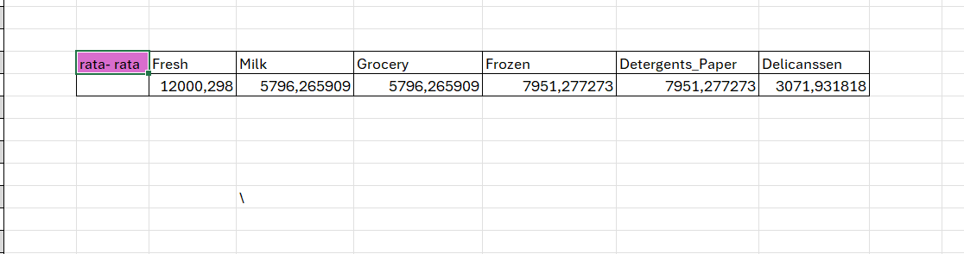
Ringkasan awalan data
Distribusi ini yang paling banyak menghasilkan yaitu “Horeca” disini saya langsung ngambil Grand Totalnya.
Dalam ketergori si produk ini yang mendominasi pengeluaran si pelanggan yaitu “Fresh” yang dimana total pengeluaran nya itu sebanyak 5280131 di jumlahkan dari 2 salurannya. Horeca dan Retailnya.
Data terlihat bahwa pengeluaran pelanggan bervariasi berdasarkan wilayahnya, wilayah ini saluran distribusi horeca yang memiliki pengeluaran disbanding retail.
PREVIOUS
NEXT
MENU UTAMA

Slide 4
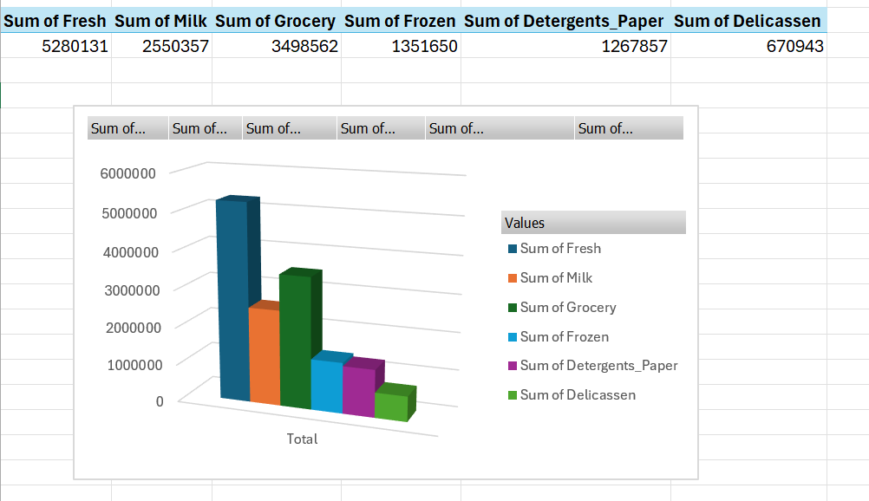
PREVIOUS
MENU UTAMA
NEXT

Slide 5

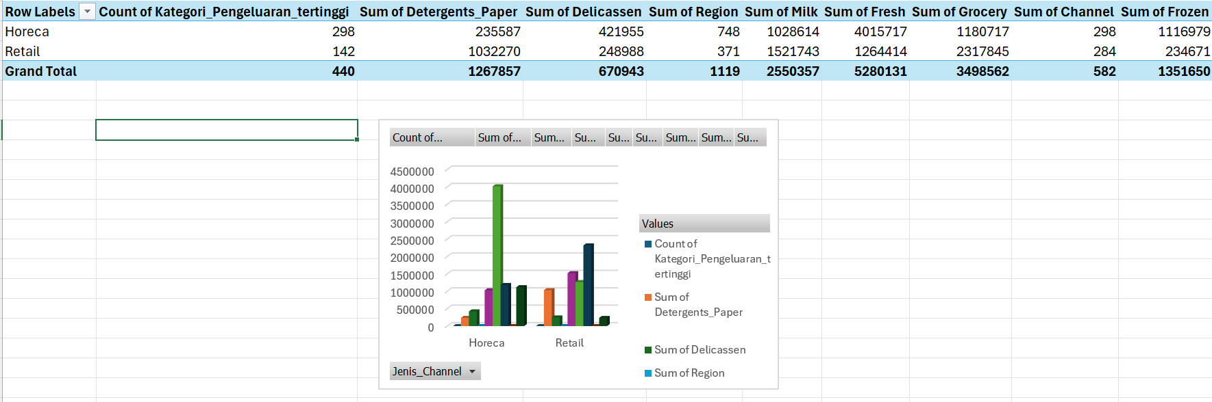
Diagram segmentasi pelanggan berdasarkan Channel dan Region.
PREVIOUS
MENU UTAMA
NEXT

Slide 6


Kesimpulan
Rekomendasi
Fokus pada Kategori Fresh: Tingkatkan promosi dan penawaran untuk produk Fresh, karena ini adalah kategori dengan pengeluaran tertinggi.
Strategi Pemasaran Wilayah: Sesuaikan strategi pemasaran berdasarkan preferensi wilayah yang menunjukkan minat tinggi terhadap produk.
Optimalkan Saluran Horeca: Kembangkan program khusus untuk saluran Horeca untuk meningkatkan penjualan lebih lanjut.
pengeluaran pelanggan wholesale didominasi oleh kategori ”Fresh” dengan total pengeluaran mencapai 5,280,131.
Saluran distribusi horeca memiliki pengeluaran yang lebih tinggi disbanding retail
PREVIOUS
NEXT

Slide 7


Sekian, Terima kasih

